Slide 1
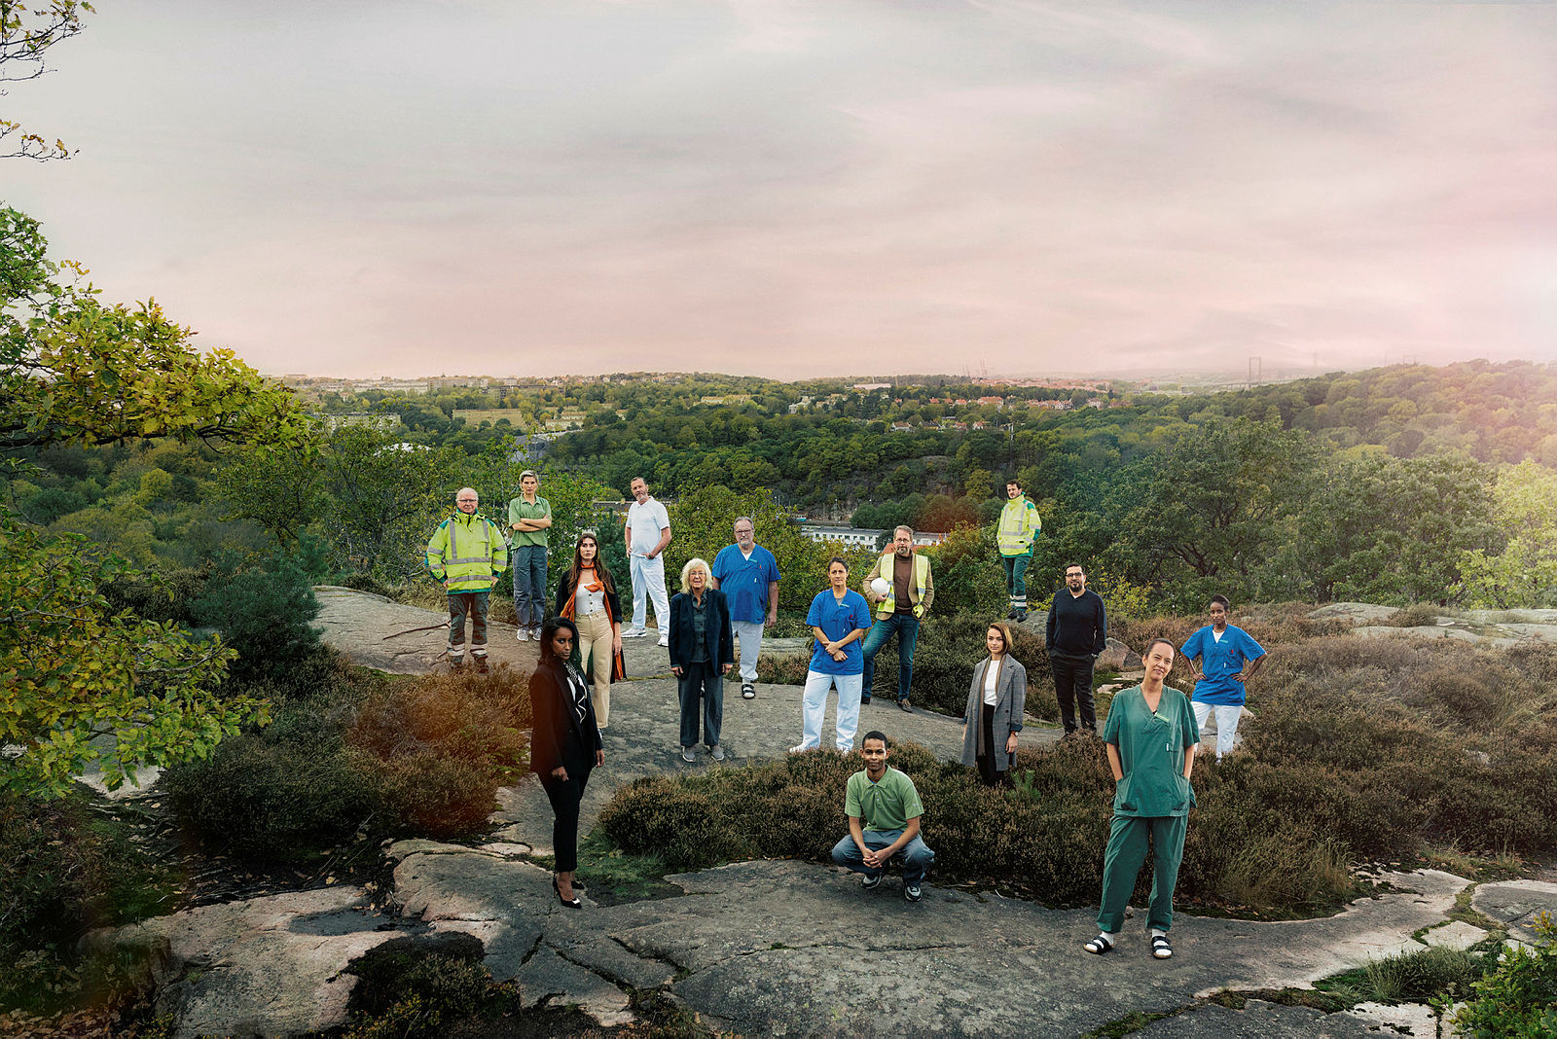
Information om HME-mätning
Till medarbetare
Hösten 2025

Slide 2
Innehåll i presentation
Inför mätningen
  Vad är HME?
  Syftet med mätningen
  Tidplan
  Urval
  Resultat
Efter mätningen
  Dialog om resultat
  Följ upp

Slide 3
Inför mätningen

Slide 4
Vad är HME?
HME står för Hållbart medarbetarengagemang och består av tre frågeområden och nio frågor totalt.
Motivation
Mitt arbete känns meningsfullt.
Jag lär nytt och utvecklas i mitt dagliga arbete.
Jag ser fram emot att gå till arbetet.
Ledarskap
Min närmaste chef visar uppskattning för mina arbetsinsatser.
Min närmaste chef visar förtroende för mig som medarbetare.
Min närmaste chef ger mig förutsättningar att ta ansvar i mitt arbete.
Styrning
Jag är insatt i min arbetsplats mål.
Min arbetsplats mål följs upp och utvärderas på ett bra sätt.
Jag vet vad som förväntas av mig i mitt arbete.

Slide 5
Syfte – Vi vill veta vad ni tycker!
Vid sidan av VGRs medarbetarundersökning arbetar vår förvaltning med att följa upp HME.
Mätningarna är ett sätt att kontinuerligt få medarbetarnas återkoppling på tillvaron på arbetsplatsen.
Alla kriterier är viktiga och ska ses i sitt sammanhang, alltså i relation till situationen på vår arbetsplats.
Syftet är att fortsätta utveckla arbetsmiljön och verksamheten tillsammans.

Slide 6
Tidplan
Tisdag 30 september Förutskick går ut
Tisdag 7 oktober Utskick går ut
14/10, 17/10, 21/10 Påminnelser går ut till de som inte svarat
Tisdag 21 oktober Mätningens sista dag
Torsdag 23 oktober Resultat tillgängligt för chefer via MAPS

Slide 7
Urval
Alla tillsvidareanställda och visstidsanställda som är anställda den 4 oktober
Timavlönade är borttagna

Slide 8
Resultat
Resultat presenteras i en rapport på samma sätt som medarbetarundersökningen
Resultatet kommer vara tillgängligt för chefer i MAPS- portalen 23 oktober

Slide 9
Efter mätningen

Slide 10
Dialog om resultat
Ge medarbetare möjlighet till individuell reflektion, men också möjlighet att reflektera tillsammans i grupp.
Arbeta tillsammans fram vilka frågor och aktiviteter som är viktigast för er grupp.
Vilka tendenser ser vi?​
Känner vi igen oss i resultatet?​
Har vårt arbete gett resultat eller behöver vi ändra riktning?​
Hur ska vi arbeta vidare med vår handlingsplan och våra mål?​
Vad har vi för plan för att följa hur arbetet går?

Slide 11
Underlag för fördjupad dialog
Frågor till fördjupad dialog kring förutsättningar på arbetsplatsen, välj vilka frågor som passar er grupp att arbeta med.
Vad är bäst med vår arbetsplats?
Hur kan vi stärka det?
Vad kan jag göra?
Vad kan vi göra tillsammans?
Hur kan vi göra vår arbetsplats bättre?
Vad behöver förbättras?
Vad kan jag göra?
Vad kan vi göra tillsammans?

Slide 12
Underlag för fördjupad dialog
Frågor till fördjupad dialog kring förutsättningar på arbetsplatsen , välj vilka frågor som passar er grupp att arbeta med.
Kan jag påverka hur andra mår på arbetsplatsen?
På vilket sätt ger vi varandra stöd på arbetet?
  känslomässigt?
  praktiskt?
  stämning och arbetsklimat?
  utvecklande kritik och beröm?
Hur kan vi lära mer och utvecklas på arbetet?
  vad kan jag göra själv?
  vad kan vi göra tillsammans?

Slide 13
Följ upp
Frågor att lyfta regelbundet för att stämma av hur det går
Hur har arbetet med insatserna/åtgärderna gått?
Vad har fungerat bra?
Vilka utmaningar har vi stött på?
Behöver vi justera våra åtgärder/planer?

Slide 14
Mer information
Mer information om MAPS:
  MAPS - Mätning av arbetsmiljö och patientsäkerhet
Stöd i arbetet med mätningen:
  Guide - MAPS

